Slide 1


第6章 储能元件
6.1
电容元件
6.2
电感元件
6.3
电容、电感元件的串联与并联

Slide 2
重点：
1. 电容元件的特性
2. 电感元件的特性
3. 电容、电感的串并联等效

Slide 3
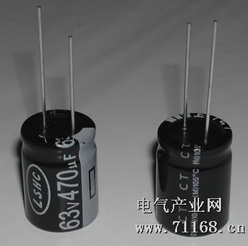
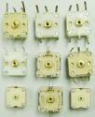
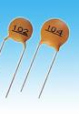
6.1 电容元件
实际电容器

Slide 4
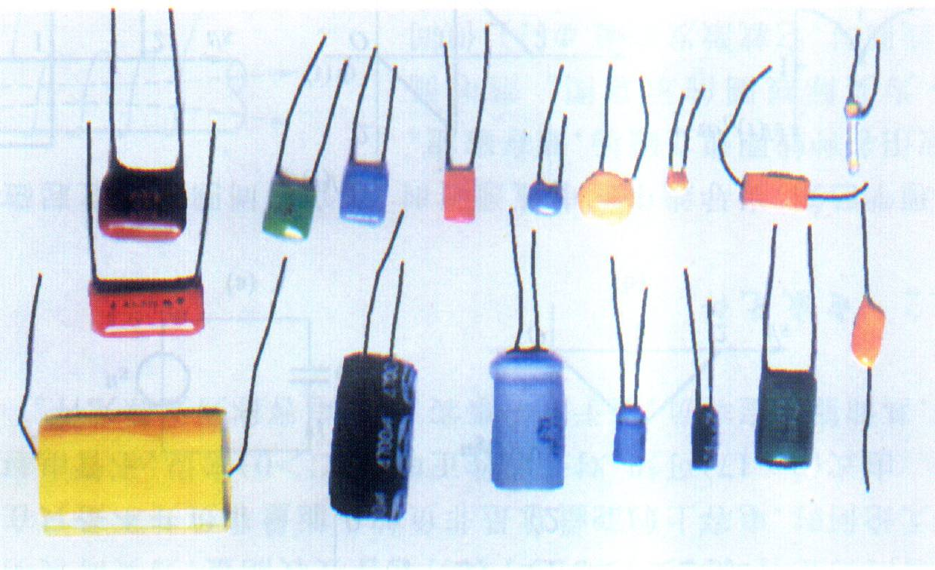
实际电容器

Slide 5
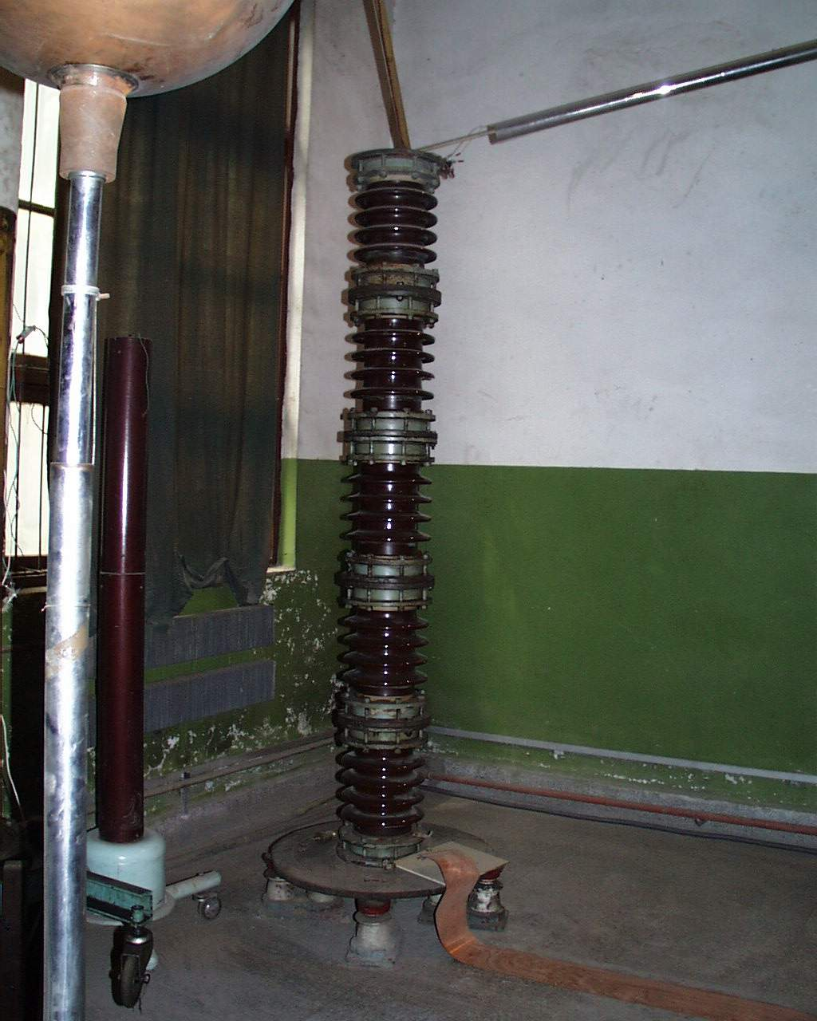
电力电容

Slide 6


电容器
当在两极板加上电压后，两极板上分别聚集起等量正、负电荷，并在介质中建立电场而具有电场能量。撤去电源，电极上的电荷仍可长久地聚集在极板上，是一种储存电能的部件。
_
+ q
ε
q
U
注意
电导体由绝缘材料分开就可以产生电容。
电容以电场形式存储能量。

Slide 7
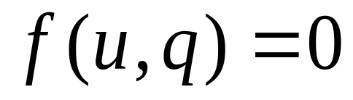

1.电容元件特性
储存电能的二端元件。任何时刻其储存的电荷 q 与其两端的电压 u能用 q～u 平面上的一条曲线来描述。
i
+
q
+
u
C
–
–
u
库伏
特性
o

Slide 8
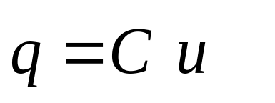

2.线性时不变电容元件的特性
任何时刻，电容元件极板上的电荷q与电压 u 成正比。q∼u 特性曲线是过原点的直线。
q
α
电容器的电容
o
u
库伏（q-u） 特性

Slide 9
C
电路符号
＋
－
u
单位
F (法拉), 常用μF，pF等表示。
1F=10⁶ μF
1 μF =10⁶pF

Slide 10
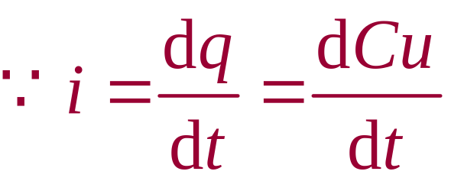
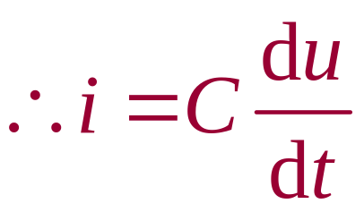
3. 电容的电压、电流关系
C
i
＋
－
u
u、i 取关联参考方向
电容元件VCR的微分形式
表明
某一时刻电容电流 i 的大小与电容电压 u 的变化率成正比,而与该时刻电压 u 的大小无关。电容是动态元件；
当 u 为常数(直流)时， du/dt =0 → i=0。电容相当于开路，电容有隔直作用；

Slide 11
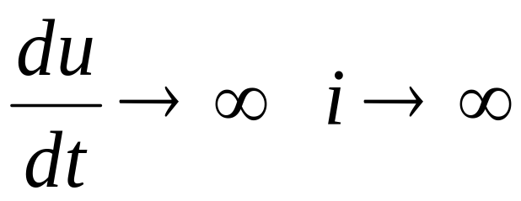
实际电路中通过电容的电流 i 为有限值，则电容电压 u 必定是时间的连续函数。
u
0
t
④表达式前的正、负号与u，i 的参考方向有关。
当 u，i为关联方向时，i=Cdu/dt；
当 u，i为非关联方向时，i= –Cdu/dt 。

Slide 12
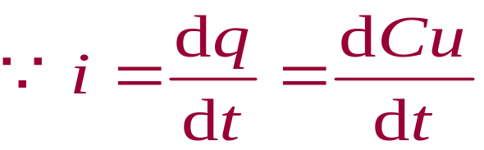
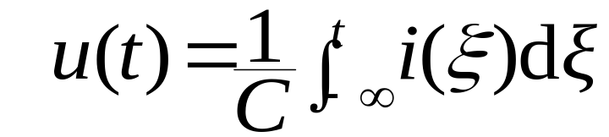
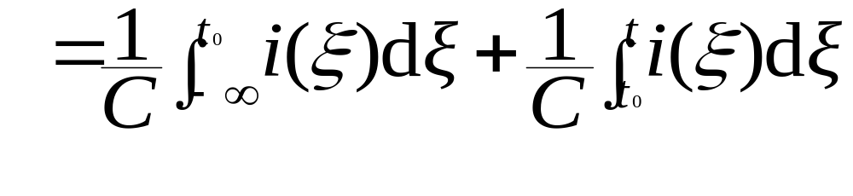
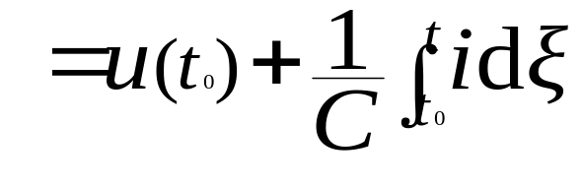
电容元件VCR的积分形式
表明
某一时刻的电容电压值与-∞到该时刻的所有电流值有关，即电容元件有记忆电流的作用，故称电容元件为记忆元件。
研究某一初始时刻t₀ 以后的电容电压，需要知道t₀时刻开始作用的电流 i 和t₀时刻的电压 u（t₀）。

Slide 13
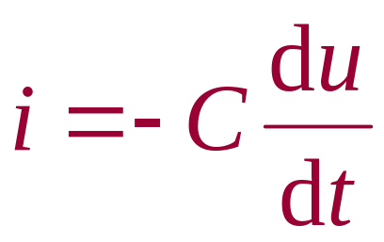

注意
当电容的 u，i 为非关联方向时，上述微分和积分表达式前要冠以负号 ;
上式中u(t₀)称为电容电压的初始值，它反映电容初始时刻的储能状况，也称为初始状态。

Slide 14
电容充放电形成电流：
(1) u>0，du/dt>0，则i>0，q ↑，正向充电
(电流流向正极板)；
(2) u>0，du/dt<0，则i<0，q ↓，正向放电
(电流由正极板流出)；
(3) u<0，du/dt<0，则i<0，q↑，反向充电
(4) u<0，du/dt>0，则i>0，q ↓，反向放电

Slide 15
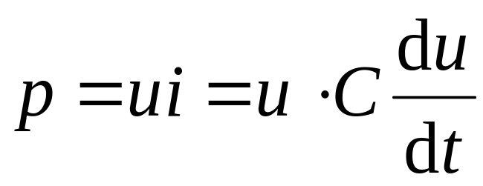
4.电容的功率和储能
u、 i 取关联参考方向
功率
当电容充电，p >0, 电容吸收功率。
当电容放电，p <0, 电容发出功率。
表明
电容能在一段时间内吸收外部供给的能量转化为电场能量储存起来，在另一段时间内又把能量释放回电路，因此电容元件是储能元件，它本身不消耗能量。

Slide 16
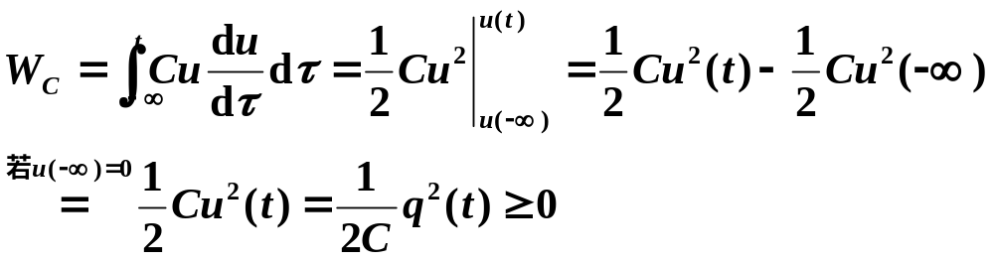
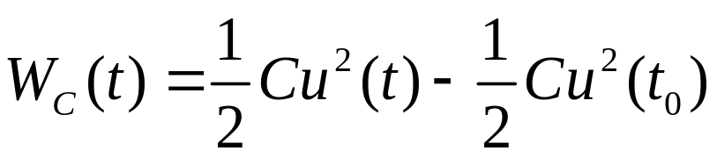
电容的储能
无源元件
从 t₀ 时刻到 t 时刻电容储能的变化量：
不消耗能量

Slide 17
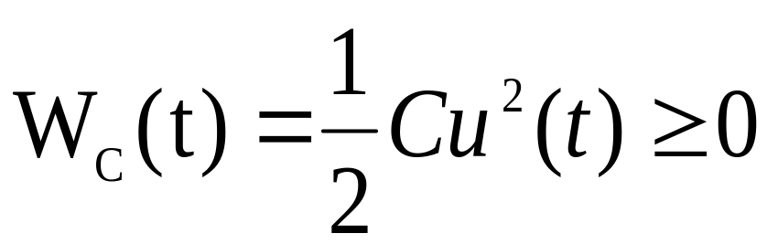
表明
电容的储能只与当时的电压值有关，电容电压不能跃变，反映了储能不能跃变；
电容储存的能量一定大于或等于零。

Slide 18
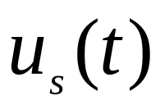
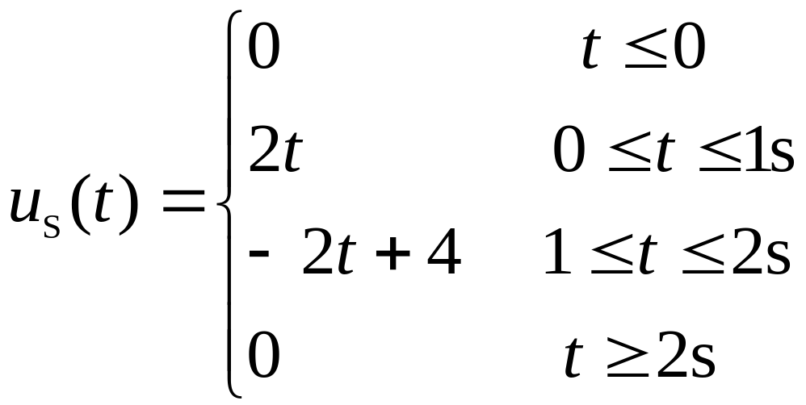
例
求电容电流 i、功率P (t)和储能W (t) 。
电源波形
i
u_{S}/V
＋
2
C
0.5F
－
0
1
2
t /s
解
u_{S} (t)的函数表示式为:

Slide 19

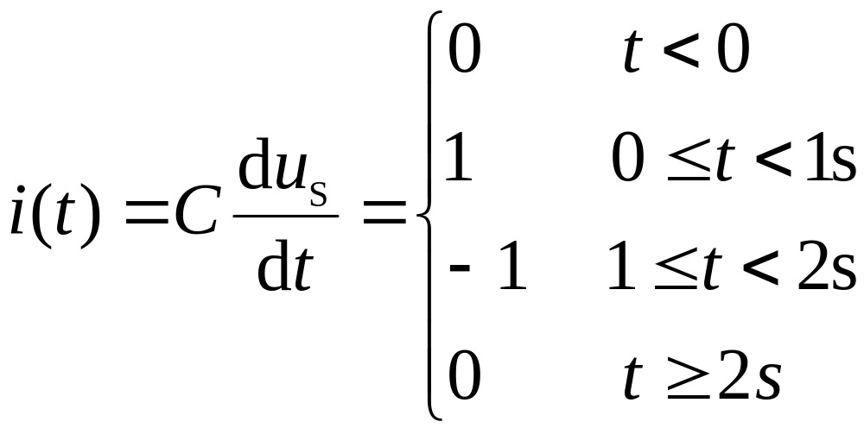
i/A
1
0
1
2
t /s
-1
电流

Slide 20
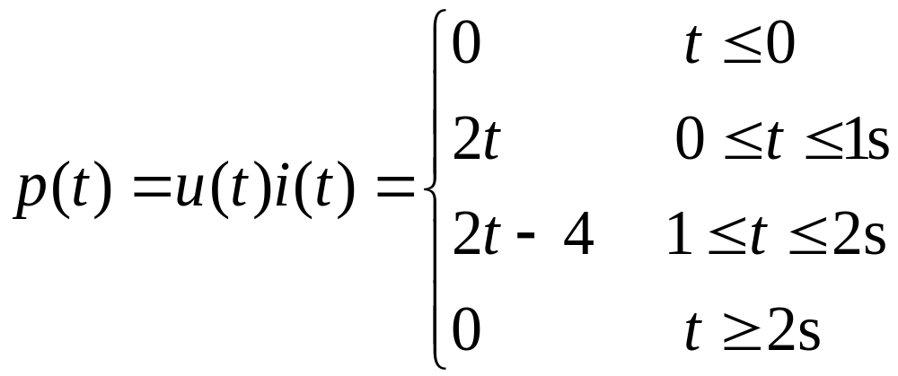

p/W
吸收功率
2
0
1
2
t /s
-2
发出功率

Slide 21
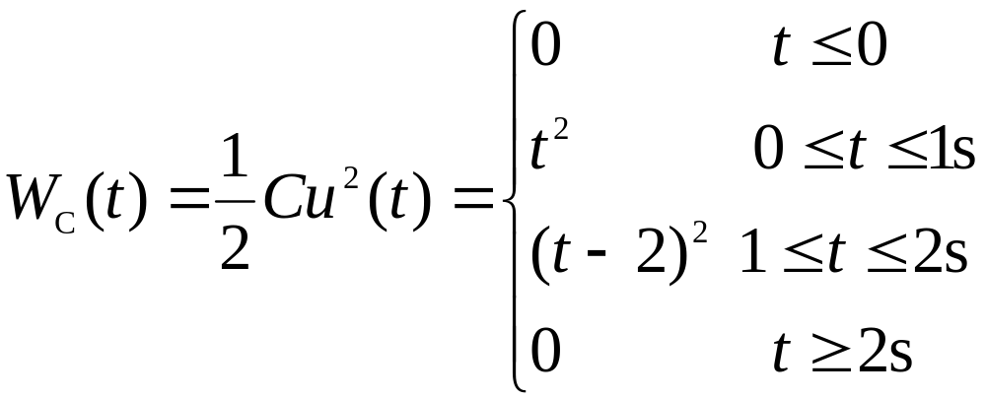
W_{C}/J
1
0
1
2
t /s

Slide 22
实际电容器的模型
q+
i
q
_
C
ε
i
＋
－
u
C
C
＋
－
＋
G
－
G
u
u

Slide 23
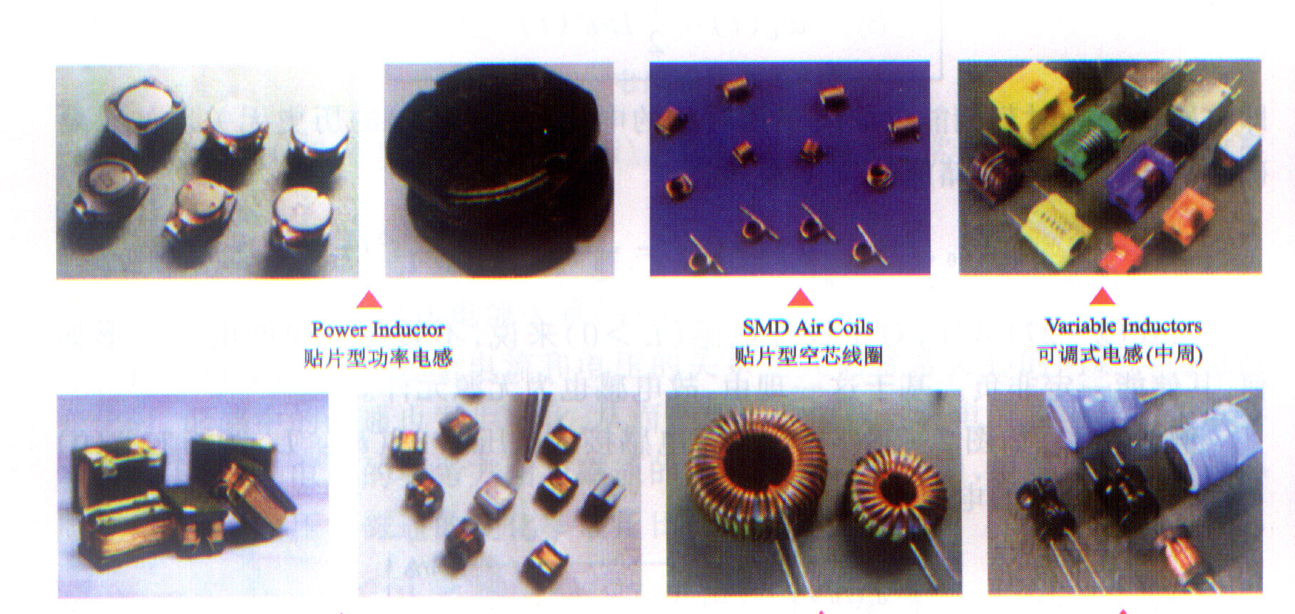
6.2 电感元件
贴片型功率电感
贴片电感

Slide 24
贴片型空心线圈
可调式电感
环形线圈
立式功率型电感

Slide 25


电抗器

Slide 26

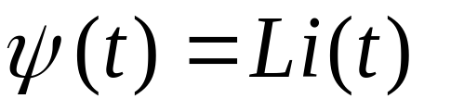
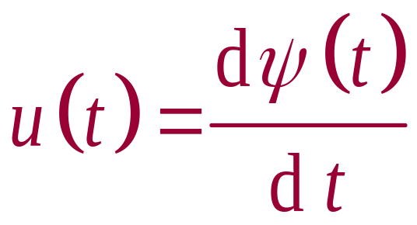
电感线圈
把金属导线绕在一个骨架上构成一个实际电感线圈，当电流通过线圈时，将产生磁通，是一种抵抗电流变化、储存磁能的部件。
变量: 电流 i , 磁链Ψ
ψ (t)＝N Φ (t)
i (t)
+
u (t)
-

Slide 27
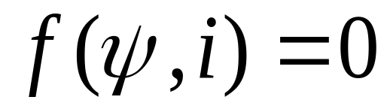
1.电感元件特性
储存磁能的两端元件。任何时刻，其特性可用ψ～i 平面上的一条曲线来描述。
ψ
i
o
韦安
特性

Slide 28

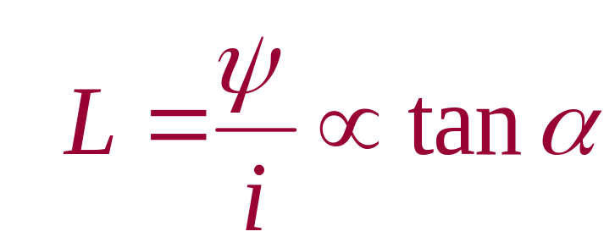
2. 线性时不变电感元件
任何时刻，通过电感元件的电流 i 与其磁链ψ 成正比。 ψ ~ i 特性为过原点的直线。
ψ
电感器的自感
α
Ψ= N Φ 为电感线圈的磁链
o
i
韦安（Ψ -i ）特性

Slide 29


电路符号
i
L
+
u
-
单位
H (亨利)，常用μH，mH表示。
1H=10³ mH
1 mH =10³ μ H

Slide 30
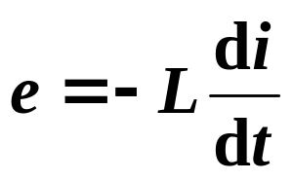
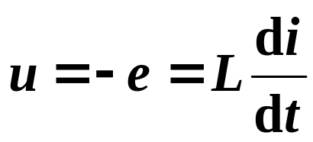
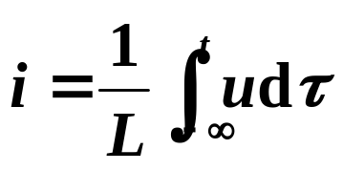
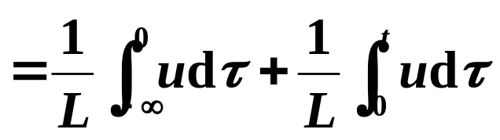
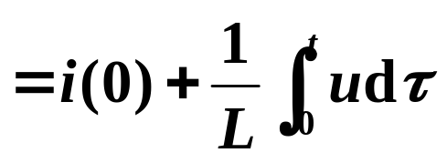
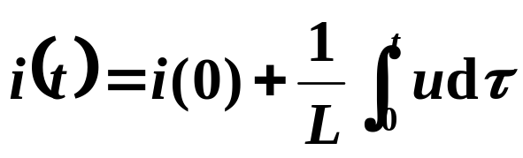
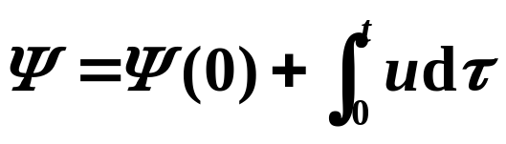
3. 线性电感电压、电流关系：
由电磁感应定律与楞次定律
i
Φ
i , Φ 右螺旋
e , Φ 右螺旋
u , i 关联
+
-
u
e
–
-

Slide 31
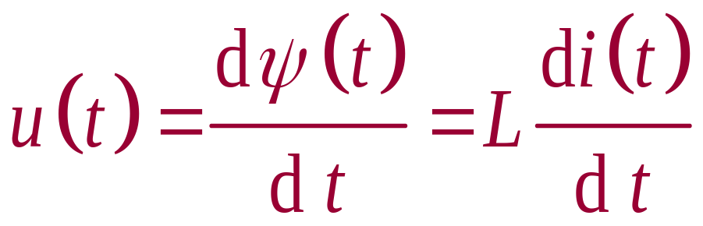
3.线性电感的电压、电流关系
u、i 取关联参考方向
i
L
+
u
-
根据电磁感应定律与楞次定律
电感元件VCR的微分关系

Slide 32
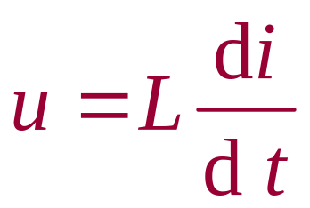
i
L
+
u
-
表明
电感电压u 的大小取决于i 的变化率, 与 i 的大小无关，电感是动态元件；
当i为常数(直流)时， di / dt =0 → u=0, 电感相当于短路；
实际电路中电感的电压 u为有限值，则电感电流 i 不能跃变，必定是时间的连续函数.
④表达式前的正、负号与u，i 的参考方向有关。
当 u，i为关联方向时，u=Ldi/dt；
u，i为非关联方向时，u= –Ldi/dt 。

Slide 33
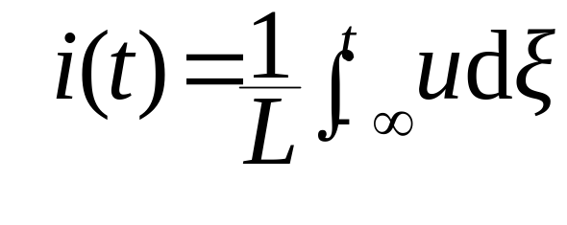
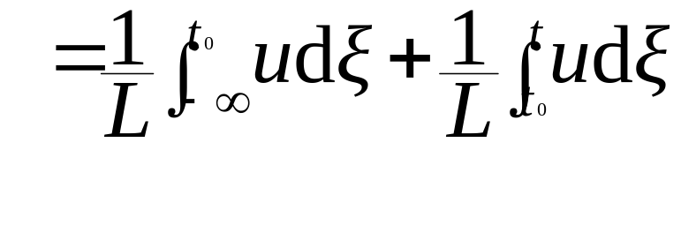
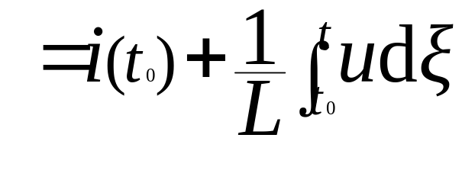
电感元件VCR的积分关系
表明
某一时刻的电感电流值与-∞到该时刻的所有电流值有关，即电感元件有记忆电压的作用，电感元件也是记忆元件。
研究某一初始时刻t₀ 以后的电感电流，需要知道t₀时刻开始作用的电压 u 和t₀时刻的电流 i（t₀）。

Slide 34
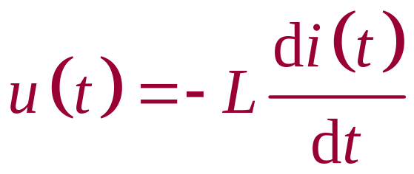

注意
当电感的 u，i 为非关联方向时，上述微分和积分表达式前要冠以负号 ;
上式中 i(t₀) 称为电感电压的初始值，它反映电感初始时刻的储能状况，也称为初始状态。

Slide 35
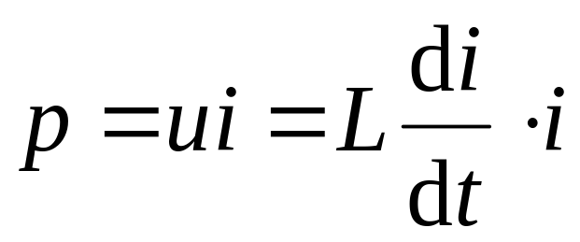
4.电感的功率和储能
u、 i 取关联参考方向
功率
当电流增大，p>0, 电感吸收功率。
当电流减小，p<0, 电感发出功率。
电感能在一段时间内吸收外部供给的能量转化为磁场能量储存起来，在另一段时间内又把能量释放回电路，因此电感元件是无源元件、是储能元件，它本身不消耗能量。
表明

Slide 36
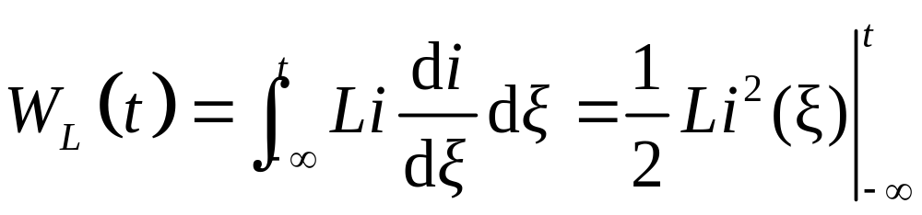
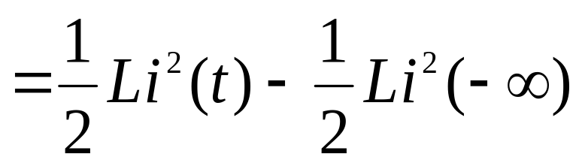
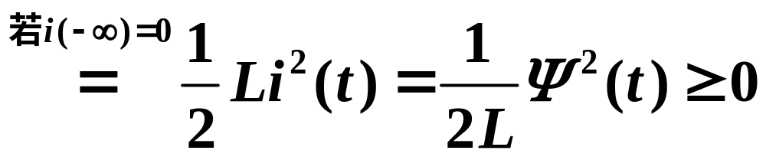
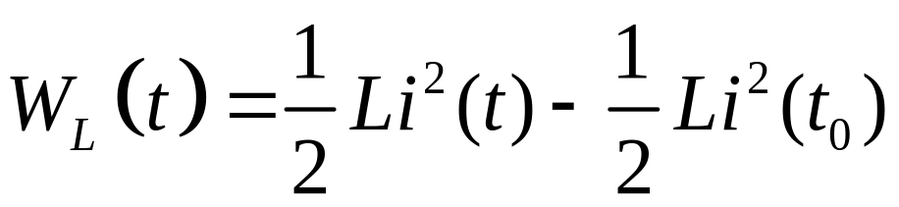
电感的储能
无源元件
从t₀到 t 电感储能的变化量：
不消耗能量

Slide 37
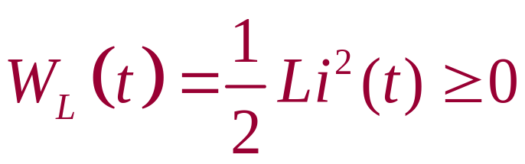
表明
电感的储能只与当时的电流值有关，电感电流不能跃变，反映了储能不能跃变。
电感储存的能量一定大于或等于零。

Slide 38

实际电感线圈的模型
i
L
L
G
+
u
－
C
L
＋
u
－
G
＋
－
u

Slide 39
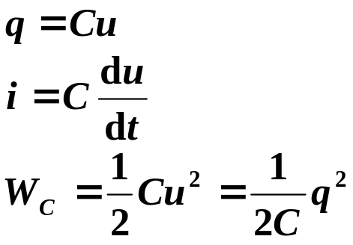
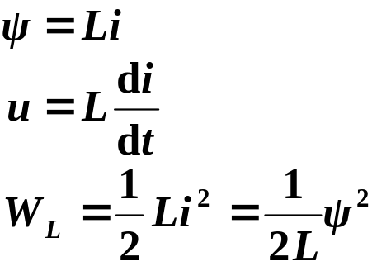
电容元件与电感元件的比较：
电容 C
电感 L
电压 u
电荷 q
电流 i
磁链 ψ
变量
关系式
结论：
(1) 元件方程是同一类型；
(2) 若把 u-i，q-ψ ，C-L， i-u互换,可由电容元件的方程得到电感元件的方程；
(3) C 和 L称为对偶元件, Ψ 、q等称为对偶元素。
* 显然，R、G也是一对对偶元素:
U=RI ⇔ I=GU
I=U/R ⇔ U=I/G

Slide 40



6.3 电容、电感元件的串联与并联
i
C₁
C₂
C_{n}
i
（1）电容的串联
+
_
_
_
+
i
u₁
u₂
+
+
+
u_{n}
u
u
C_{eq}
_
_
n个电容串联
等效电容
由KVL，有
代入各电容的电压、电流关系式，得

Slide 41



等效电容与各电容的关系式为
结论：n个串联电容的等效电容值的倒数等于各电容值的倒数之和。
当两个电容串联（n=2）时，等效电容值为

Slide 42





串联电容的分压
i
+
+
+
i
C₁
u₁
u
-
u
+
C
C₂
u₂
-
-

Slide 43





（2）电容的并联
i
+
i₁
+
i₂
i_{n}
+
+
+
+
u
q₁
C₁
q₂
C₂
q_{n}
C_{n}
u
q
C_{eq}
_
_
_
_
_
_
n个电容并联
等效电容
由KCL，有
代入各电容的电压、电流关系式，得
等效电容与各电容的关系式为
结论：n个并联电容的等效电容值等于各电容值之和。

Slide 44





2. 电感的串并联
（1）电感的串联
i
L₁
L₂
L_{n}
i
+
_
_
_
+
u₁
u₂
+
+
+
u_{n}
u
u
L_{eq}
_
_
n个电感串联
等效电感
根据KVL和电感的电压电流的关系，有
等效电感与各电感的关系式为
结论：n个串联电感的等效电感值等于各电感值之和。

Slide 45




(2) 电感的并联
i
i
+
+
i₁
+
i₂
+
i_{n}
+
u
u₁
L₁
u₂
L₂
u_{n}
L_{n}
u
L_{eq}
_
_
_
_
_
n个电感并联
等效电感
根据KCL及电感的电压与电流的关系式，有

Slide 46



等效电感与各电感的关系式为
结论：n个并联电感的等效电感值 的倒数等于各电感值倒数之和。
当两个电感并联（n=2）时，等效电感值为

Slide 47


电容元件与电感元件的比较：
电容 C
电感 L
电压 u
电荷 q
电流 i
磁链 Ψ
变量
关系式
(1) 元件方程是同一类型；
(2) 若把 u-i，q-Ψ ，C-L， i-u互换,可由电容元件的方程得到电感元件的方程；
(3) C 和 L 称为对偶元件, Ψ、q 等称为对偶元素。

Slide 48


1、电容元件串联与并联
（1）n个电容元件串联
KVL VCR
（2）n个电容元件并联
KCL VCR

Slide 49


2、电感元件串联与并联
（1）N个电感元件串联
KVL VCR
（2）N个电感元件并联
KCL VCR

Slide 50





习 题
  6-1
10μF
i
20mH
i
+
-
-
+
u
u
  (1)
  (2)

Slide 51


  6-2 C=2uF
u/V
  i=?
  q=?
  p=?
2
t/mS
0
2
4

Slide 52


吸收功率
i/mA
q/uC
p/mW
2
4
4
t/mS
t/mS
t/mS
0
2
4
0
2
4
0
2
4
-2
-4
发出功率

Slide 53
W_{C}/J
1
0
1
2
t /s

Slide 54
  T6-4 i(0)=0
  t=1S t=2S t=3S t=4S的i 。
u/V
10
+
1
3
t/S
u
4H
4
0
2
-
-10

Slide 55







